Slide 1


LeJU
FACE SCRUB
“Scrub away impurities”

Slide 2
“Mengatasi Semua Kekurangan Muka dan merubahnya menjadi lebih Anggun”
LeJU Corp.

Slide 3
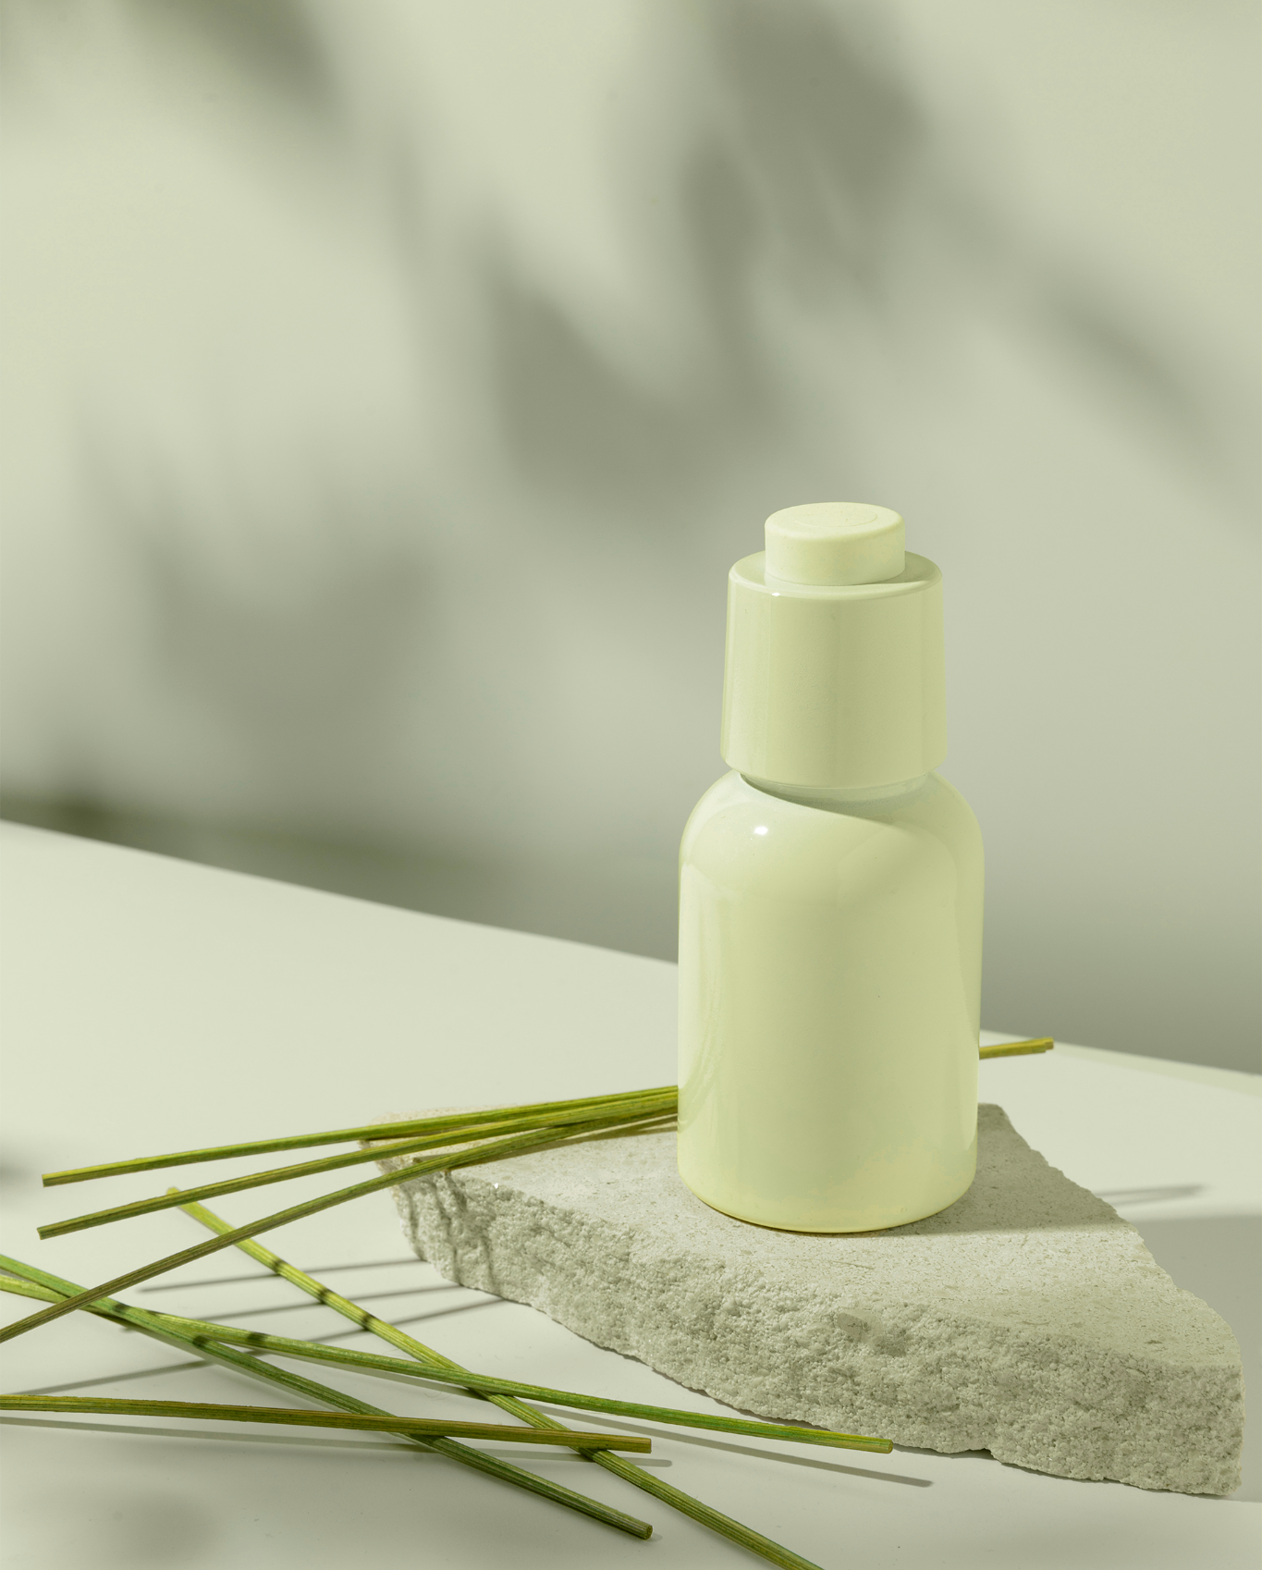
Peluang Pasar
Menurut kami peluang pasar yang dimiliki pada produk kami sangat tinggi karena produk yang memiliki bahan dasar dari licorice sangat dikit walau effect dari penggunaannya sangat banyak

Slide 4
Target Pasar
Perempuan | Sebagian besar Licorice Face Scrub dipasarkan untuk wanita karena sifatnya yang mencerahkan kulit dan anti penuaan.
Orang dengan kulit berjerawat | Ekstrak licorice memiliki sifat anti-inflamasi dan dapat membantu mengurangi kemerahan dan pembengkakan yang terkait dengan jerawat.
Orang dengan warna kulit tidak rata | Ekstrak licorice dapat membantu mencerahkan bintik hitam dan memperbaiki warna kulit secara keseluruhan.
Orang dengan kulit sensitif | Ekstrak licorice lembut dan dapat digunakan pada kulit sensitif tanpa menyebabkan iritasi.
Orang dengan kulit kering atau dehidrasi | Licorice extract dapat membantu melembabkan dan menghidrasi kulit.

Slide 5
Unique Selling Points
01
04
02
05
03
06
Mengandung ekstrak Akar Manis alami untuk mencerahkan dan meratakan warna kulit
Formulanya yang kaya dan creamy terasa lembut di kulit dan membuatnya terasa lembut dan terhidrasi setelah digunakan.
Manik-manik pengelupas yang lembut membantu mengangkat sel kulit mati dan membuka pori-pori yang tersumbat, membuat kulit tampak segar dan bercahaya.
Dibuat dengan bahan organik alami untuk rutinitas perawatan kulit yang lebih aman dan ramah lingkungan
Khasiat Akar manis yang menenangkan dapat membantu mengurangi kemerahan dan peradangan, sehingga cocok untuk mereka yang memiliki kulit sensitif.
Tanpa pewangi, sehingga cocok untuk mereka yang alergi atau sensitif terhadap wewangian.

Slide 6
Strategi Pemasaran
Pada awal pemulaian perusahaan kami,kita
akan membikin website untuk melakukan
penjualan dan untuk setiap produk yang
dibeli,kami akan mengasih bonus berupa
tambahan dari produk yang dibeli

Slide 7
CUSTOMER BUYING JOURNEY
CONSIDERATION
Calon pembeli
membandingkan produk yang ada dengan berbagai review dan
testimoni.
ADVOCACY
Pembeli memberikan review produk
yang telah dibeli.
AWARENESS
Calon Pembeli
Menemukan Produk dari media
Social seperti :
Instagram,Facebook
Dan Tik tok
CONVERSION
Calon pembeli
Mencoba produk
Tester untuk
meyakinkan pembeli melanjutkan sampai tahap
pembelian.

Slide 8
ANALISIS KOMPETITOR
Perbandingan | Trisia | Sociolla | Nadfaskin
Keunggulan | membersihkan sisa make up, kotoran, dan debu. | Sesuai untuk kulit sensitif | Meredahkan Kemerahan wajah
Harga | Rp.35.800 | Rp.155.000 | Rp.50.000-68.500
Review Customer | Produk ini bisa membersihkan sisa make up, dan kotoran dan juga debu | membuat wajah lembab, lembut dan glowing secara langsung setelah diaplikasikan mengurangi komedo | Rata Rata review Bintang 5 dan puas dengan produk tersebut tetapi produk yang terjual masih dikit

Slide 9
LeJU Face Scrub memberikan solusi perawatan kulit yang alami dan efektif kepada pelanggan kami yang membuat kulit mereka terasa bersih, segar, dan bercahaya. Kami bertujuan untuk menggunakan bahan-bahan berkualitas tinggi, sekaligus sadar lingkungan dalam produksi dan pengemasan kami. Kami berusaha untuk membangun basis pelanggan setia melalui komunikasi yang konsisten dan transparan, dan untuk secara konsisten berinovasi dan meningkatkan produk kami untuk memenuhi kebutuhan pelanggan kami yang terus berkembang.

Slide 10
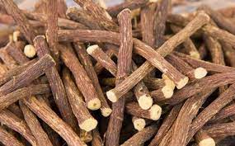

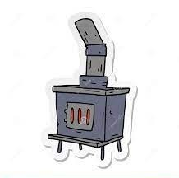
Alur Produksi
Dihaluskan
Akar Manis
Diolah lagi
Pengemasan

Slide 11
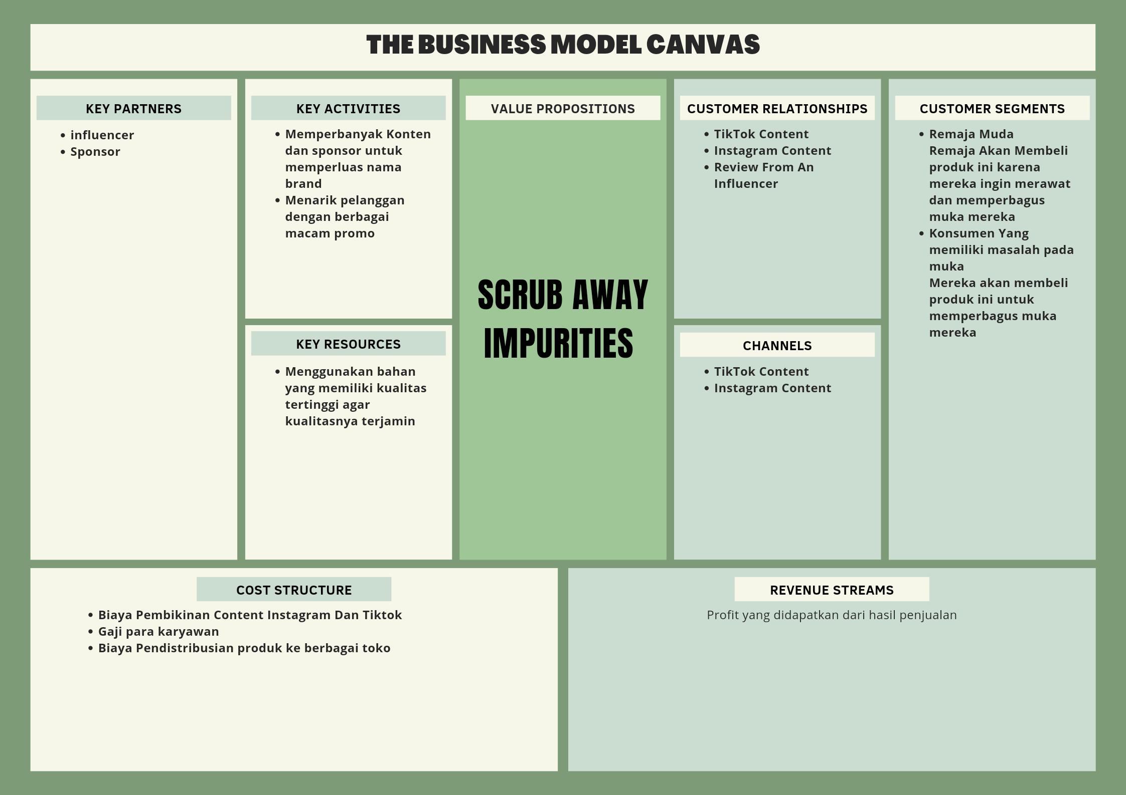
Business Model Canvas

Slide 12
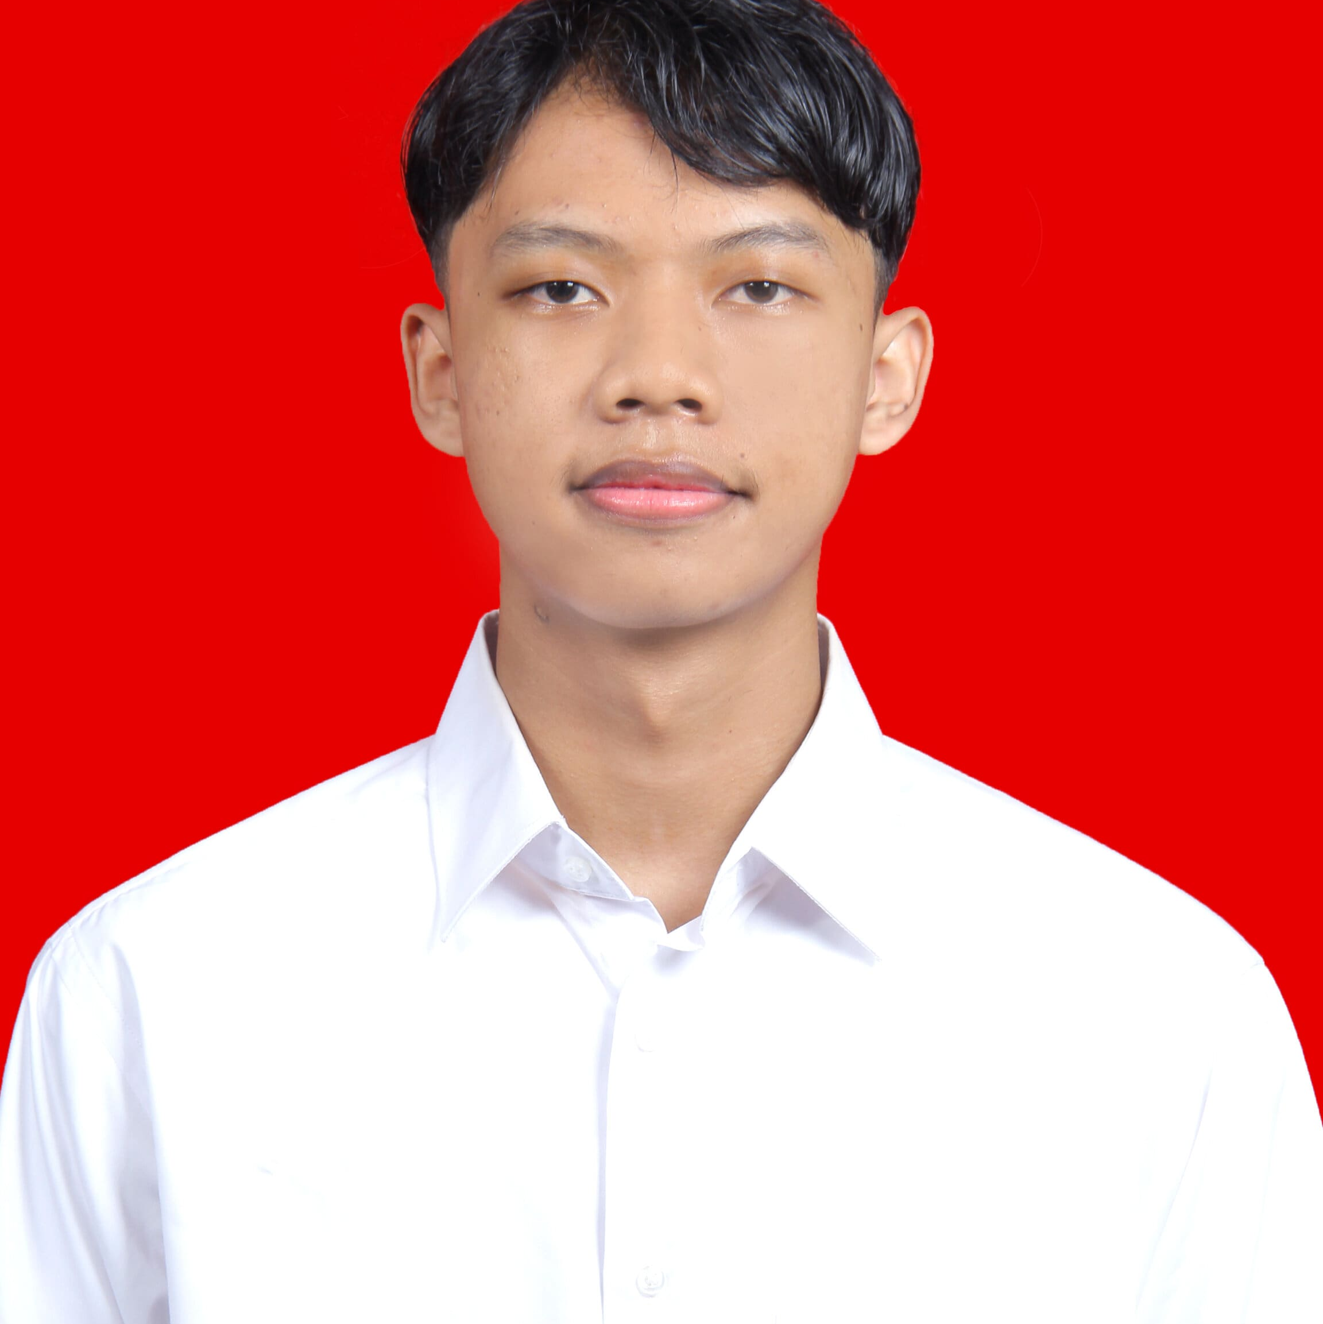
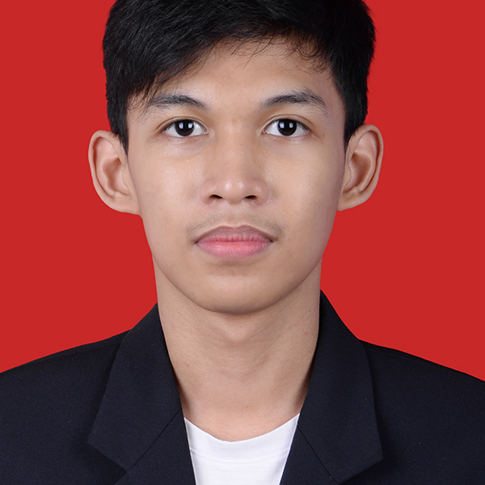
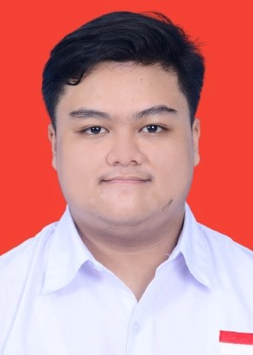
OUR TEAM
Miftah Rijallul Aziz
1103223088
Daffa Abril Putra
1103223013
Muhammad Ariq Fauzy Shidqi
1103220217
Pengisi Materi
(customer buying journey, competitor)
Pembuat PPT
Pembuat Desain Logo
Pengisi Materi
(Business Model Canvas)
Pengisi Materi
(Peluang Pasar Dan target Pasar)

Slide 13
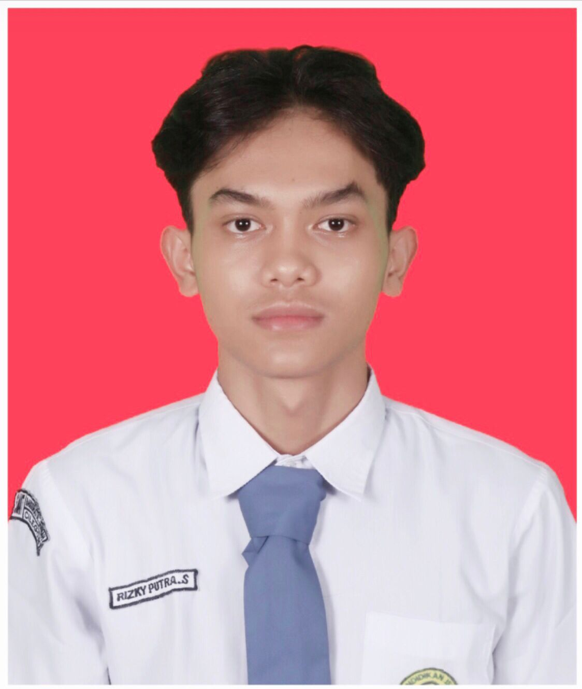
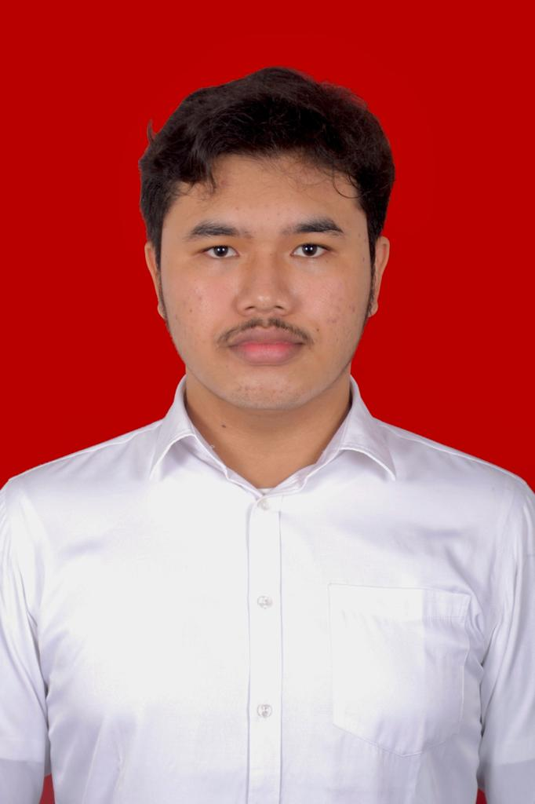
OUR TEAM
Risky Putra Sejati
1103220132
Gita Adi Pangestu
1103223225
Pengisi Materi
(Alur Produksi, Bio Produksi)
Pengisi Materi
(Unique Selling Points, Strategi Pemasaran)

Slide 14
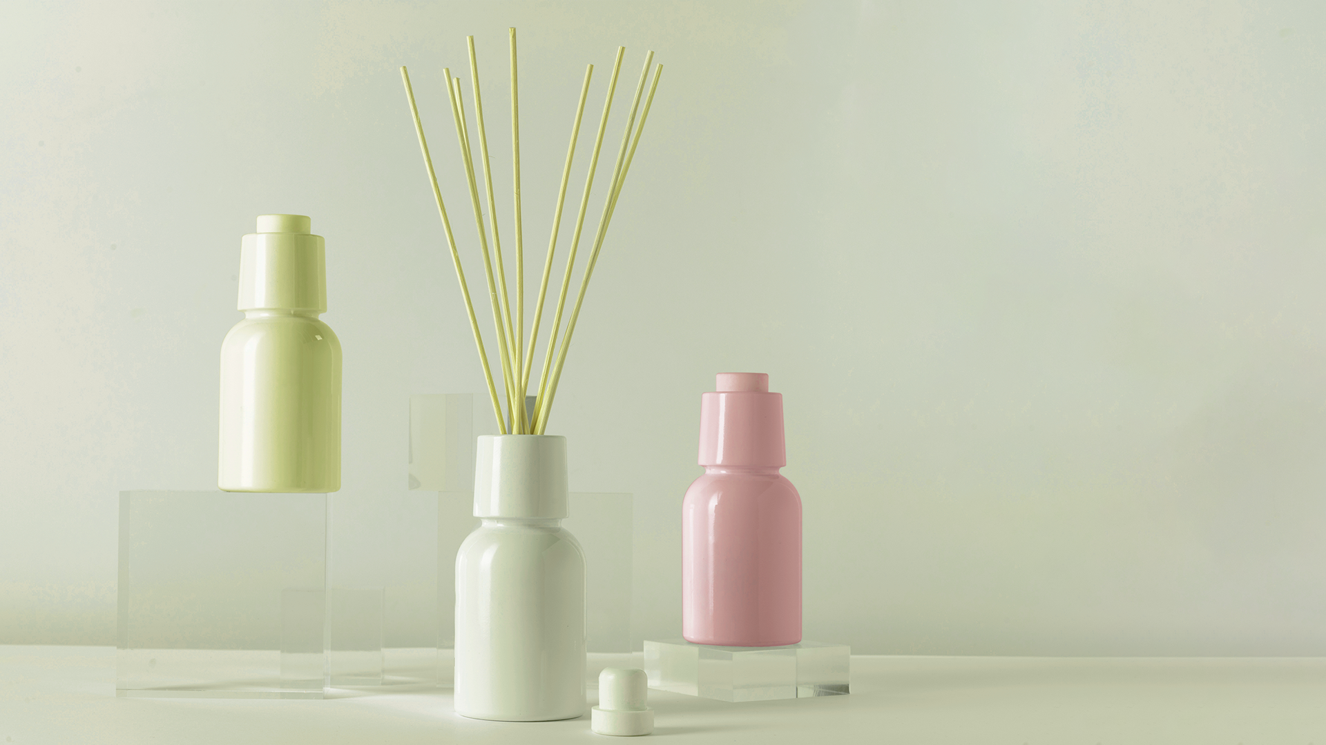

THANK
YOU

